Slide 1

PRESENTACIÓN DE PROYECTO
Choque de Realidad
Sistema de Estimación de Precios de Vehículos Usados mediante Aprendizaje Automático
AUTOR
DOCENTE
Celso Farías
Omar Salinas
ASIGNATURA
FECHA
Ciencia de Datos
18 de Junio de 2026
Notes:
Si alguien me regunta el precio…
Si preguntamos el precio a 10…
Choque de realidad responde a una pregunta que puede parecer simple,…
Saludo

Slide 2
ÍNDICE
Secciones
01
Introducción y contexto
05
Desarrollo de la solución
02
Objetivos
06
Conclusiones
03
Metodología
07
Referencias
04
Resultados
Facultad de Ingeniería · Universidad Andrés Bello
2
Notes:
Decirlas nomas no wei xD

Slide 3

SECCIÓN 01
Introducción y contexto
Contexto y antecedentes
Problema / pregunta
El precio depende de la experiencia humana y criterios subjetivos
El precio depende de muchas variables, como el modelo, año, kilometraje, transmisión, entre otras más.
Estudios recientes muestran que se puede estimar el precio mediante valores históricos.
No existe una referencia objetiva y consistente para estimar el valor de un vehículo usado, generando sobrevaloraciones o subvaloraciones. Entonces, ¿Hasta qué punto es posible estimar el precio de un vehículo usado utilizando sus características mediante técnicas de aprendizaje automático?
Facultad de Ingeniería · Universidad Andrés Bello
3
Notes:
El mercado de vehiculos presenta un problema…
Muchas tasaciones dependen de la subjetividad….
El precio no depende de un solo factor…
Leer pregunta

Slide 4

SECCIÓN 02
Objetivos
OBJETIVO GENERAL
Desarrollar un sistema basado en aprendizaje automático capaz de estimar el precio de vehículos usados a partir de sus características, integrándolo en una aplicación web funcional a un modelo de regresión para apoyar procesos de tasación.
OBJETIVOS ESPECÍFICOS
Analizar y preparar un conjunto de más de 426.000 registros de vehículos usados.
Entrenar y comparar cinco técnicas de regresión utilizando métricas estándar de evaluación.
Seleccionar el modelo con mejor desempeño predictivo para la estimación de precios.
Implementar una aplicación web con backend y frontend capaces de realizar predicciones en tiempo real.
Facultad de Ingeniería · Universidad Andrés Bello
4
Notes:
Leer y explicar G: Eso
Dataset y preprocesamiento
Tecnicas
Modelo ganador
App web de despliegue

Slide 5
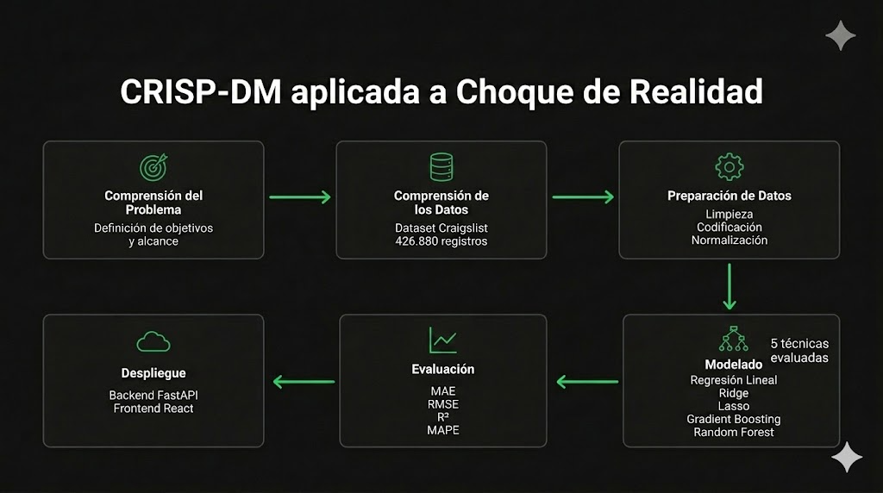
SECCIÓN 03
Metodología
Enfoque y etapas
CRISP-DM
Metodología utilizada para estructurar todo el ciclo de vida del proyecto de ciencia de datos.
Etapas:
Comprensión del problema
Comprensión y análisis de datos
Preparación y preprocesamiento
Entrenamiento de modelos
Evaluación y comparación
Despliegue de la solución
Facultad de Ingeniería · Universidad Andrés Bello
5
Notes:
Crisp… 6 etapas iterativas, estructurada…
Definir problemas y objeticos
Dataset y eda, 26 columnas
Preprocesamiento, de 426 a 349
Entrenamiento , lineal, ridge, lasso, boost gradient, random forest
Evaluacion en base a metricas, tomando como unica referencia el desempeño de resultados, no peso o tiempo
Depliegue en web, interactivo y real

Slide 6


SECCIÓN 03
Metodología
Herramientas:
Python
Pandas
Scikit-Learn
FastAPI
ReactGit y GitHub
Tecnologías:
Machine Learning
API REST
Frontend Web
Arquitectura Cliente-Servidor
Inserta aquí tu diagrama o esquema de metodología
Facultad de Ingeniería · Universidad Andrés Bello
5
Notes:
Leer y decir que hace cada una
Python para nootbooks
Pandas para graficos
Scikit learn para entrenamientos
Fast api para levanter el servidor del modelo
Reactgit y git para desarrollar la interfaz y llevasr el control de versions

Slide 7
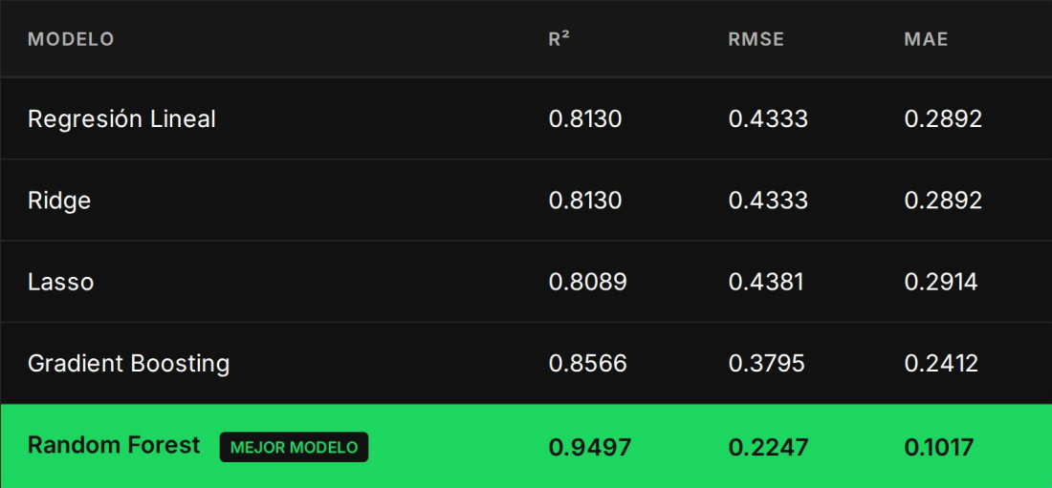
SECCIÓN 04
Resultados
Métricas Random Forest
R² = 0.9497
≈ 95 % de la variabilidad del precio explicada por el modelo
MAE = 0.1017
Menor error promedio entre las cinco técnicas evaluadas
Facultad de Ingeniería · Universidad Andrés Bello
7
Notes:
5 modelos
R2: coeficiente de determinacion, precision, variabilidadde la variable objetivo
RMSE: error absolute medio, penalize los errores grandes
MAE: raiz error cuadratico medio, cuantas unidades de peso me desvio del valor real
No se uso tiempo ni peso
RF: 60 segundos, los demas unos 4

Slide 8
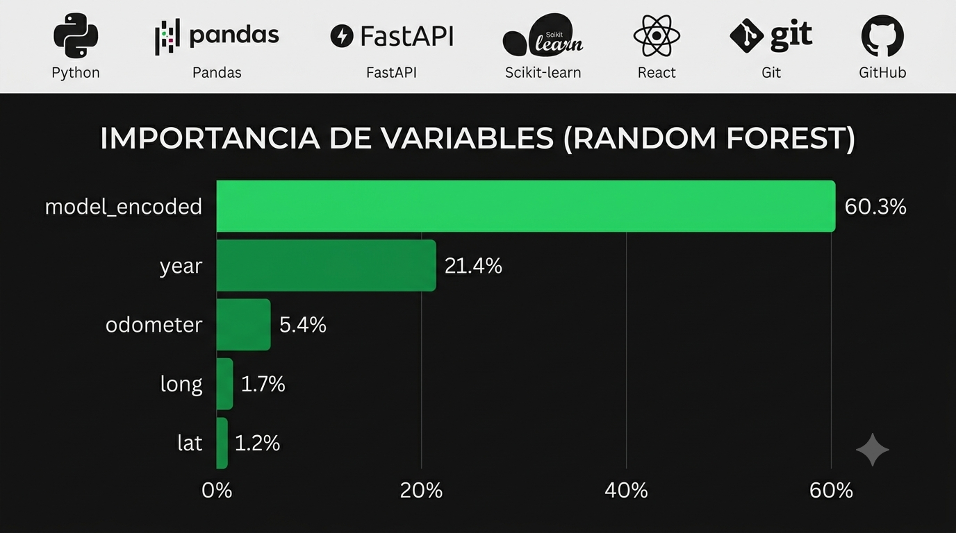
SECCIÓN 04
Importancia de las Variables
Interpretación
El modelo específico del vehículo es el factor dominante.
La antigüedad explica gran parte del precio.
El kilometraje influye, pero menos de lo esperado.
Facultad de Ingeniería · Universidad Andrés Bello
7
Notes:
Modelo año y odometro, modelo antiguedad y uso
60 21 5
Modelo es la mas importante… autos varatos y antiguos Crei que la marca influiria mas pero hay marcas con autos en todos los segmentos…

Slide 9

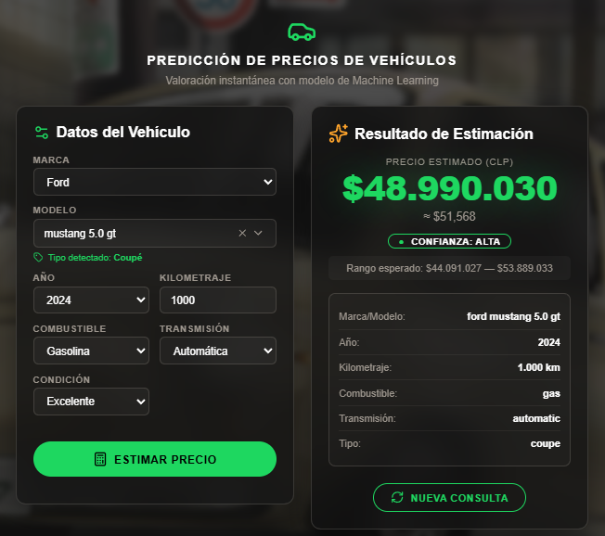

SECCIÓN 05
Desarrollo de la Solución
Descripción de la solución
¿Qué hace y cómo funciona?
Procesa los datos ingresados por el usuario y genera una predicción en tiempo real.
Componentes principales
Frontend desarrollado en React.
Backend REST desarrollado con FastAPI.
Decisión técnica relevante
Random Forest tiene el mejor desempeño predictivo con un R² de 0,9497.
Dificultades y solución
Mantener la consistencia entre entrenamiento e inferencia.
Se recuperaron y reutilizaron artefactos del pipeline: codificaciones, escaladores y parámetros de transformación.
Inserta una captura, foto o esquema de tu solución
Facultad de Ingeniería · Universidad Andrés Bello
6
Notes:
Consiste en un Sistema capaz de estimar…
El usuario ingresa las caracteristiaas principals del auto, Tambien puede seleccionar modelos o marcas no registradas y se le dira quie eso baja la precision del resultado, ya quew como vimos el modelo es lo mas importante
Los datos son enviados al back en y se (Escalamiento, Normalizacion, codificacion) El modelo solo se carga una vez
FE react ; BE en fastapi ; M random fortes

Slide 10

SECCIÓN 06
Conclusiones
Conclusión 1: Objetivo general cumplido
Se desarrolló exitosamente un sistema capaz de estimar el precio de vehículos usados a partir de sus características, alcanzando un desempeño superior al objetivo planteado inicialmente.
Conclusión 2: Hallazgo más relevante
La comparación de técnicas demostró que el problema presenta relaciones complejas y no lineales, donde Random Forest logró explicar aproximadamente el 95 % de la variabilidad de los precios.
Conclusión 3: Aprendizaje del proyecto
La calidad y preparación de los datos tuvieron un impacto tan importante como la selección del algoritmo, destacando la importancia de un pipeline reproducible y bien documentado.
Trabajo futuro
Incorporar datos del mercado chileno para aumentar la representatividad de las predicciones.
Incorporar variables adicionales mediante procesamiento de lenguaje natural sobre descripciones de anuncios.
Implementar reentrenamiento periódico para adaptarse a cambios del mercado automotriz.
Facultad de Ingeniería · Universidad Andrés Bello
8
Notes:
Obj cumpido, se desarollo el Sistema y se ciumplieron los OE
No hay relacioles lineales simples, ya que se uso random forest, osea hay patrones complejos
Y aprendi que no solo de un buen algoritmo vive el aprendizaje, sino de los buenos datos y la Calidad de preprocesamiento que se les hace eso es crucial,
Mercado chileno
Lenguaje natural
Modelos mas livianos que permitan un despliegue mas sencillo y menos recursos
Es possible estimar el precio de una auto hasta el punto de un 95% de precision

Slide 11


GRACIAS iii
¿Alguna pregunta?
AUTOR
DOCENTE
Celso Farías
Omar Salinas
ASIGNATURA
FECHA
Ciencia de Datos
18 de Junio de 2026
Choque de Realidad
Notes:
PORTADA. Reemplaza los campos entre corchetes [ ] con la información de tu proyecto: título, integrantes, asignatura, docente y fecha. Esta lámina es la primera impresión: mantenla limpia y sin texto de más.

Slide 12

SECCIÓN 07
Referencias
Bibliografía y fuentes (APA)
Reese, A. (2021). Craigslist Cars and Trucks Data. Kaggle.
Wirth, R., & Hipp, J. (2000). CRISP-DM: Towards a Standard Process Model for Data Mining.
James, G., Witten, D., Hastie, T., & Tibshirani, R. (2021). An Introduction to Statistical Learning.
Breiman, L. (2001). Random Forests. Machine Learning.
Pedregosa, F. et al. (2011). Scikit-Learn: Machine Learning in Python.
Ramírez, S. (2024). FastAPI Documentation.
Meta Open Source. (2024). React Documentation.
Cui, B. et al. (2022). Used Car Price Prediction based on XGBoost + LightGBM.
Asimov, I. (1950). Yo, Robot. Gnome Press.
Bradbury, R. (1950). Crónicas Marcianas. Doubleday.
Facultad de Ingeniería · Universidad Andrés Bello
9
Notes:
REFERENCIAS. Mantén un formato consistente (APA). Solo incluye fuentes que realmente citaste o consultaste.

Slide 13
PRESENTACIÓN DE PROYECTO
Choque de Realidad
Sistema de Estimación de Precios de Vehículos Usados mediante Aprendizaje Automático
AUTOR
DOCENTE
Celso Farías
Omar Salinas
ASIGNATURA
FECHA
Ciencia de Datos
18 de Junio de 2026
Notes:
Si alguien me regunta el precio…
Si preguntamos el precio a 10…
Choque de realidad responde a una pregunta que puede parecer simple,…
Saludo

